Slide 1
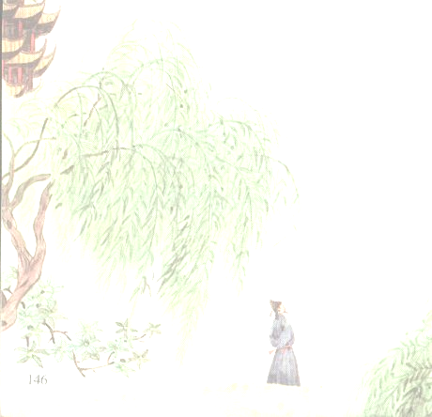

黄 鹤 楼 送 别
制作：张建梅

Slide 2
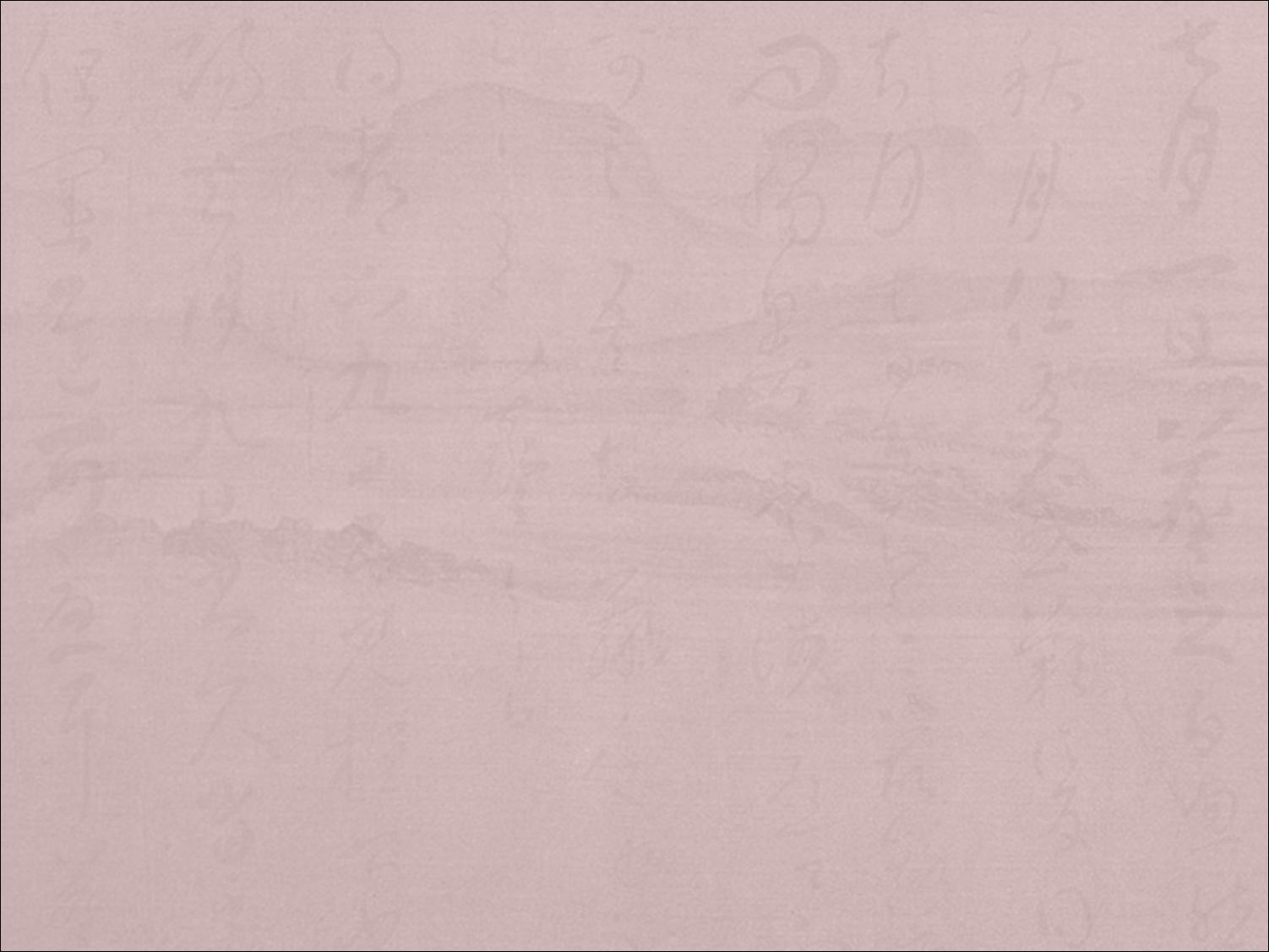
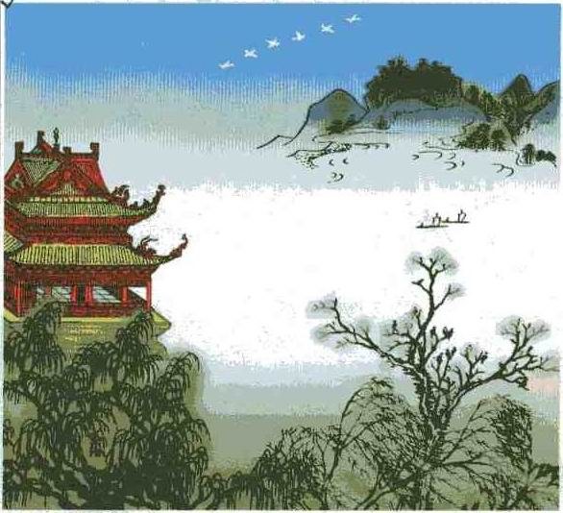
黄鹤楼送孟浩然之广陵
故人西辞黄鹤楼，
烟花三月下扬州。
孤帆远影碧空尽，
唯见长江天际流。

Slide 3
赠孟浩然
李白
吾爱孟夫子，风流天下闻。
红颜弃轩冕，白首卧松云。
醉月频中圣，迷花不事君。
高山安可仰，徒此挹清芬。

Slide 4
终于，李白举起了酒杯说：“孟夫子，您的人品令人敬仰，您的诗篇誉满天下。自从我结识了您，就一直把您当做我的兄长和老师。今天您就要顺江东下，前往扬州，不知我们何日才能再见面，就请您满饮此杯吧！”

Slide 5

黄鹤楼送孟浩然之广陵
故人西辞黄鹤楼，烟花三月下扬州。
孤帆远影碧空尽，唯见长江天际流。

Slide 6

黄鹤楼/送孟浩然/之广陵
故人/西辞/黄鹤楼，
烟花/三月/下扬州。
孤帆/远影/碧空尽，
唯见/长江/天际流。

Slide 7
自学课文：
1．自学生字词；
2．通读课文；
3．了解课文写了一件什么事？
（时间、 地点、人物、事情）

Slide 8
生字词：
孟(mèng)浩然 饯行 酒杯 一饮而尽
暂(zàn)时 孤帆 脍(kuài)炙人口
按捺(nà)

Slide 9
暮春三月，长江边烟雾迷蒙，繁花似锦，年轻的李白正在黄鹤楼上为大诗人孟浩然饯行。

Slide 10
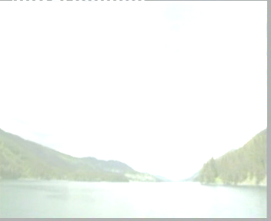
李白和孟浩然/一会儿/仰望蓝天白云,一会儿/远眺江上的景色,都有意不去触动/藏在心底的/依依惜别之情。

Slide 11
终于，李白举起了酒杯说：“孟夫子，您的人品令人敬仰，您的诗篇誉满天下，我一直把您当作我的兄长和老师。今天您就要顺江东下，前往扬州，不知我们何日才能再见面，就请您满饮此杯吧！”
孟浩然接过酒杯，一饮而尽，然后说道：“王勃说得好：‘海内存知己，天涯若比邻。’ 我们虽然暂时分别了，我们的友谊却像这长江的波涛永世不绝。”

Slide 12
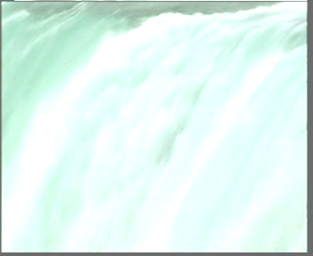

“海内存知己，天涯若比邻。”
——天底下只要有一个知心朋友，即使他远在天边，也像是靠在一起的邻居。

Slide 13
终于，李白举起了酒杯说：“孟夫子，您的人品 ，您的诗篇 ，我一直把您当作 。今天您就要 ，前往 ，不知我们 ，就请您 吧！”
孟浩然接过酒杯，一饮而尽，然后说道：“王勃说得好：‘ ， 。’我们虽然 ，我们的友谊却像这长江的波涛 。”

Slide 14
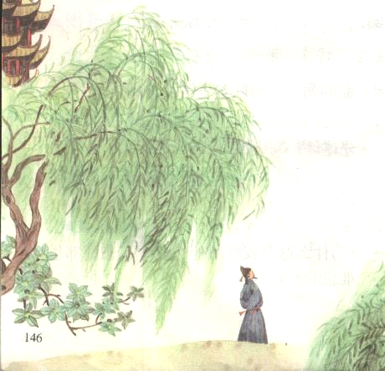
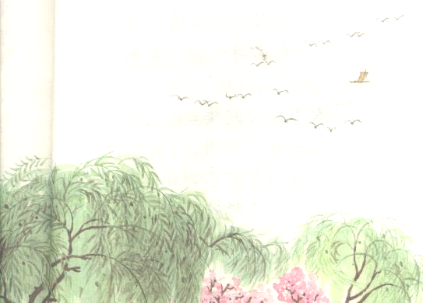


Slide 27


岸边 江上 。友人登上了船。白帆随着江风 ，消失在 。李白依然 ， 远方，只见 ……

Slide 28
故人西辞黄鹤楼
烟花三月下扬州
孤帆远影碧空尽
唯见长江天际流

Slide 29

故人西辞黄鹤楼
烟花三月下扬州
孤帆远影碧空尽
唯见长江天际流
李白诗 黄鹤楼送孟浩然之广陵

Slide 30
作业：
1、默写《黄鹤楼送孟浩然之广陵》；
2、课文填空：
终于，李白举起了酒杯说：“孟夫子，您的人品 ，您的诗篇 ，我一直把您当作 。今天您就要 ，前往 ，不知我们 ，就请您 吧！”
孟浩然接过酒杯，一饮而尽，然后说道：“王勃说得好：‘ ， 。’我们虽然 ，我们的友谊却像这长江的波涛 。”
岸边 江上 。友人登上了船。白帆随着江风 ，消失在 。李白依然 ， 远方，只见 ……
3、用自己的话写出出诗所描绘的情景。

